Slide 1
Made by CHANUNE
빅데이터 활용
Fourth Industrial
AI 설계
영화 흥행에 영향을 미치는 요인 분석

Slide 2
영화 흥행에 영향을 미치는 요인 분석
INDEX
01
주제 설명
02
방법론
03
분석 결과
04
향후 계획 및 Q&A

Slide 3
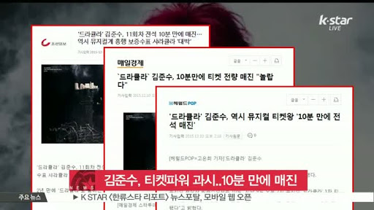

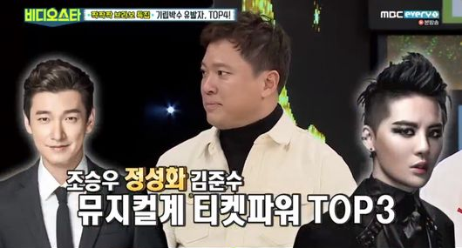
01
주제 설명
주제 설명
뮤지컬 흥행 요인
티켓파워

Slide 4

01
주제 설명
주제 설명
영화계에도 배우들의
티켓파워가 있지 않을까?

Slide 5

01
주제 설명
주제 설명
스타파워
스타가 사람들의 관심을 이끌어 낼 수 있는 힘. 또는 그런 영향력
- 국어사전
“투자자와 배급사들은 스타들의 면면에 따라 계약 여부를 결정한다.
지방 흥행 업자들에게 스타 파워는 더욱 위력적이다.” - << 한국경제 >>

Slide 6

01
주제 설명
영화 흥행 요인
01 제작비
02 스타
03 장르
04 관람연령등급
05 속편
06 배급사 파워
07 배포 시기
08 광고
09 홍보
10 비평가, 수용자 평가
출처 : 영화 흥행 요인 - 장병희

Slide 7

01
주제 설명
영화 흥행 요인
01 제작비
02 스타
03 장르
04 관람연령등급
05 속편
06 배급사 파워
07 배포 시기
08 광고
09 홍보
10 비평가, 수용자 평가
출처 : 영화 흥행 요인 - 장병희

Slide 8



02
방법론
데이터
영화관 입장권 통합 전산망 오픈 API
- 국내 영화 500편의 관객수, 배급사, 감독, 배우
씨네21 & 네이버 영화
- 각 영화들의 네티즌, 평론가 평점

Slide 9
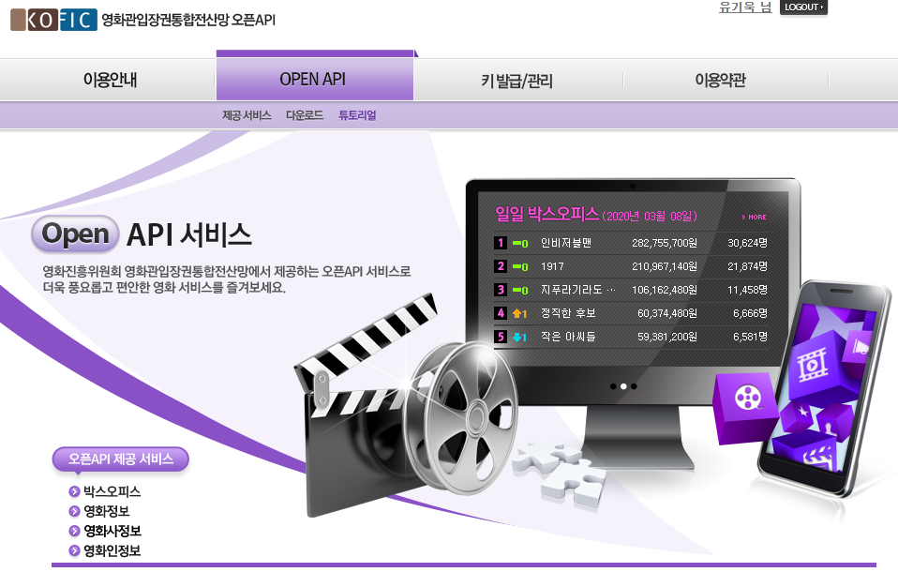
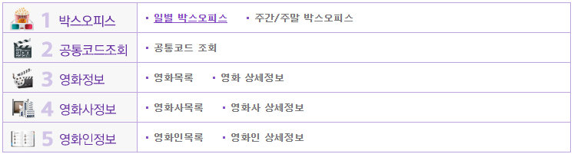
02
방법론
데이터 - 영화관 입장권 통합 전산망 오픈 API
KOFIC 사이트에서 key 발급
미리 다운 받은 500개의 영화의 이름으로
영화 코드를 찾아 필요한 자료 조회
http://www.kobis.or.kr/kobisopenapi/homepg/main/main.do

Slide 10
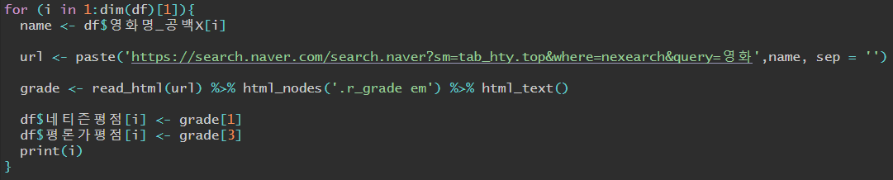
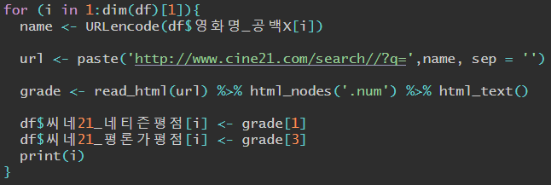
02
방법론
데이터 - 씨네21 & 네이버 영화
Rvest를 이용해 KOFIC에서 가져온 영화명으로 해당 사이트에서
각 영화의 네티즌 평점과 평론가 평점을 파싱한다.

Slide 11
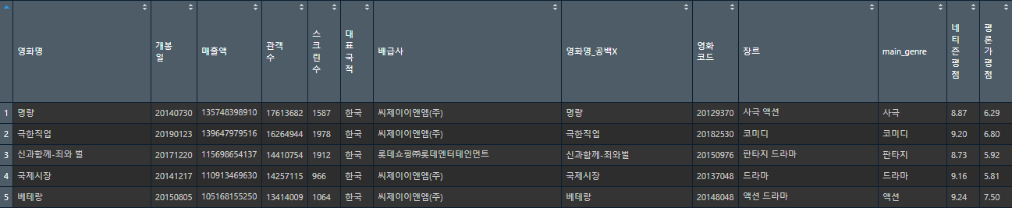
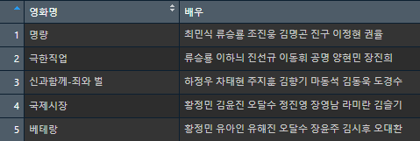
02
방법론
데이터셋
df
cast

Slide 12
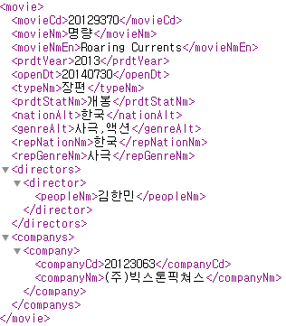
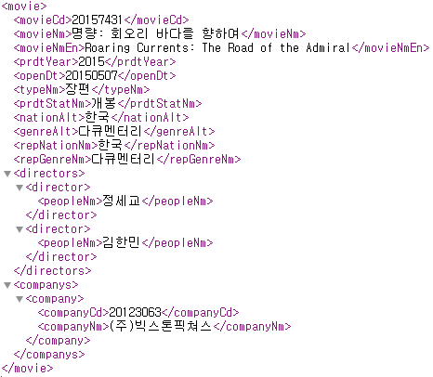
02
방법론
영화코드
KOFIC의 오픈 API에 영화명으로 검색할 경우 그 단어가 들어간 모든 영화 데이터가 조회
Df의 영화명과 <movieNm>의 값이 같은지,
Df의 대표국적과 <repNationNm>의 값이 같은지를 판단하고 영화 코드를 추출한다.

Slide 13
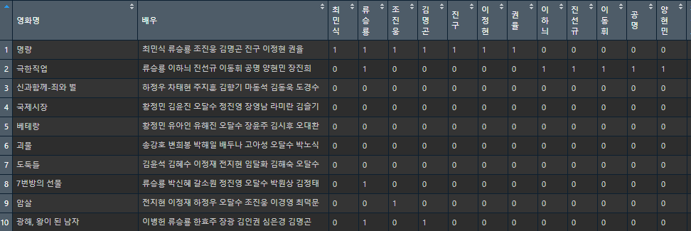
02
방법론
스타
각 영화에 출현한 배우들의 리스트 중 포스터에 이름이 올라가는 7명 정도의 배우들을 추출
모든 영화에 출현한 배우들을 하나의 열로 분리 한 뒤 해당 영화에 출현한 배우 컬럼을 1로 아니면 0으로 변환
df의 관객수와 결합하여 회귀모델을 만들어 스타파워를 측정

Slide 14
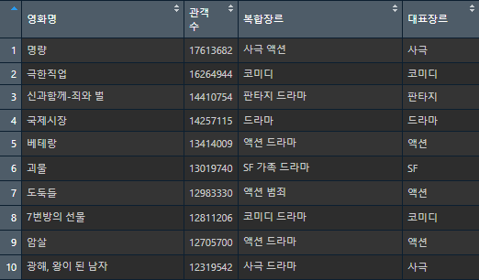
02
방법론
장르
각 영화의 대표장르와 복합장르로 그룹화 한 뒤 관객수의 평균수치를 구한다.

Slide 15
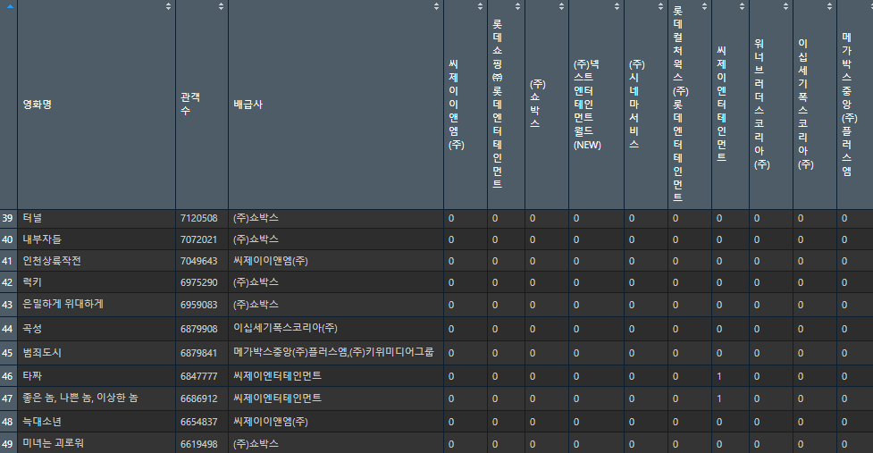
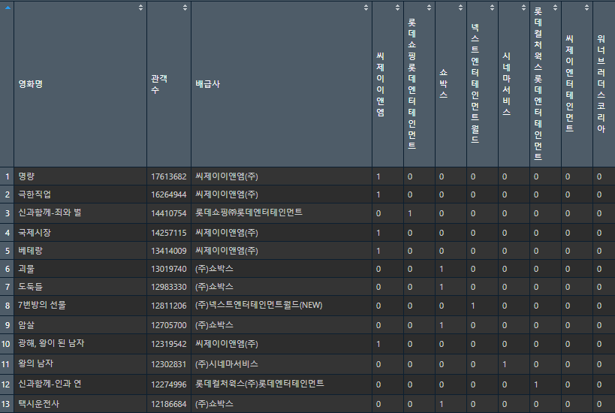
02
방법론
배급사 파워
스타와 마찬가지의 방법으로 데이터셋을 구성한 뒤 회귀모델을 통해 배급사 파워를 측정한다.

Slide 16
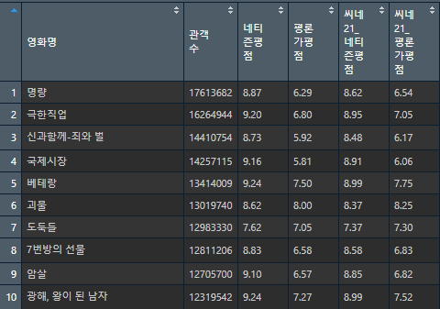
02
방법론
비평가, 수용자의 평가
revest의 read_html을 이용해 네이버 영화와 씨네21에서 해당 영화의 네티즌 평점과 평론가 평점을 파싱
각 평점 별 관객수의 산점도를 통해 어떠한 상관관계가 있는지 조사한다.

Slide 17
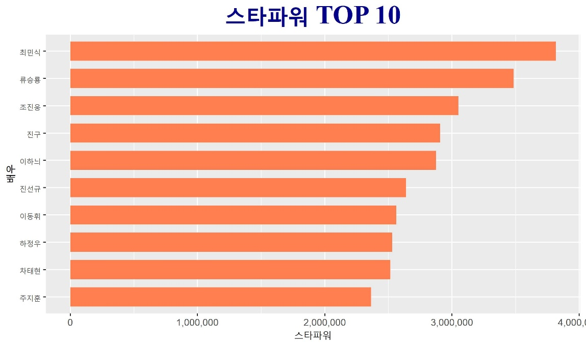
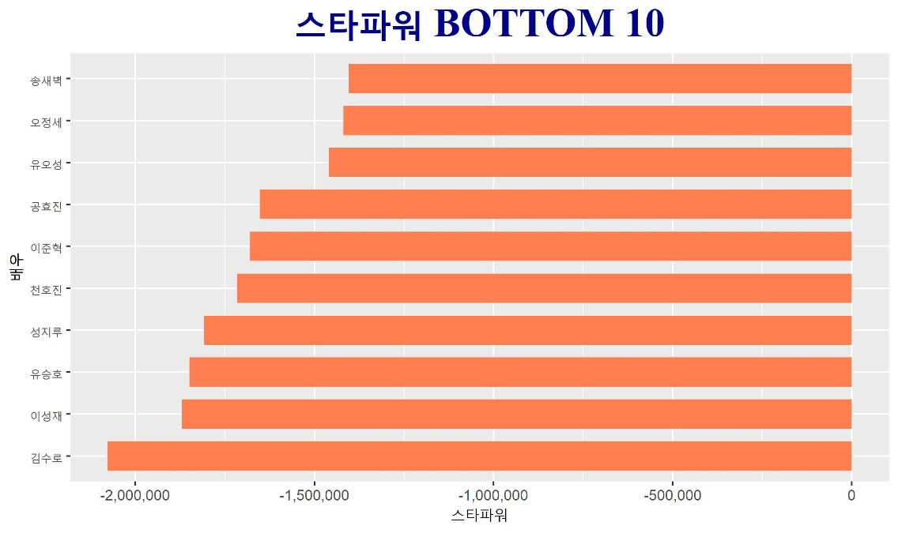
03
분석 결과
스타
R-squard 0.53 / Adjusted R-squared 0.30
p-value 0.05 이하
lm (관객수 ~ 배우1 + 배우2 .. )
5번 이상의 영화에 출현한 배우들로 회귀모델을 생성
독립변수의 수가 늘어가 결정계수값은 0.53으로 올라갔으나 수정된 결정계수는 0.3으로 낮은 수치
각 변수의 회귀계수 값을 스타파워로 정의해 상위 10명, 하위 10명을 조사

Slide 18
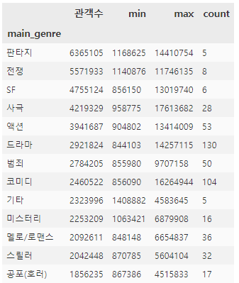
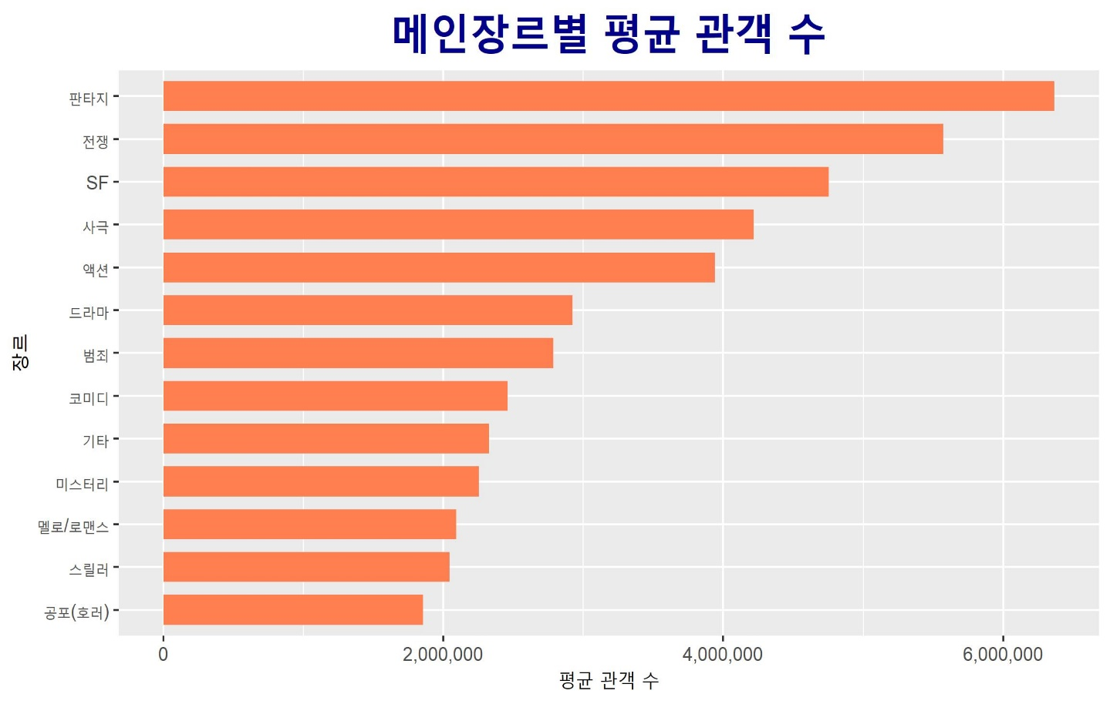
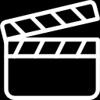
03
분석 결과
장르
슬라이드에 어울리는 적절한 내용으로 채워주세요
드라마와 코미디 장르의 영화가 100편 이상 개봉했다.
평균 관객수는 판타지, 전쟁, SF장르 순으로 높게 나타났고,
공포, 스릴러, 멜로/로멘스 장르 순으로 낮게 나타났다.

Slide 19
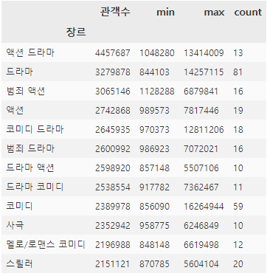
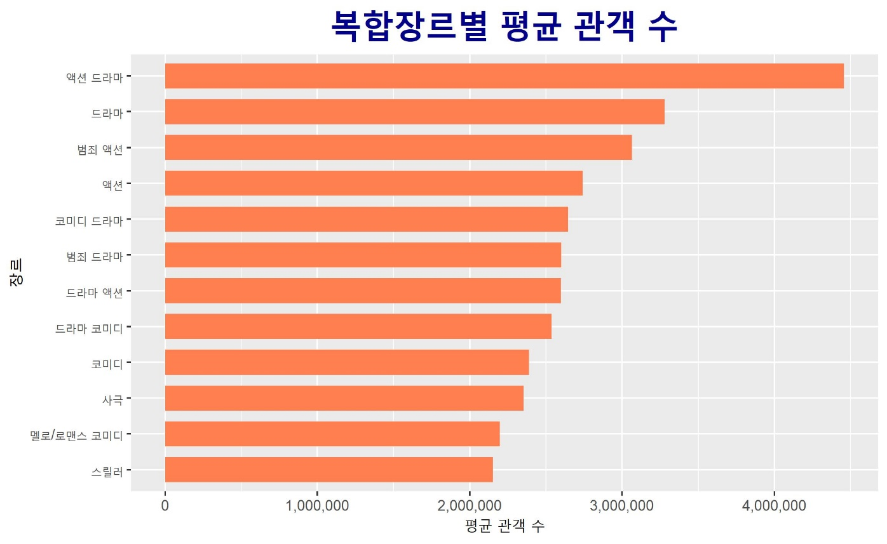
03
분석 결과
장르
슬라이드에 어울리는 적절한 내용으로 채워주세요
복합 장르로는 코미디/드라마 장르의 영화가 가장 많이 개봉했다.
평균 관객 수는 액션/드라마 , 드라마, 범죄/액션 순으로 높게 나타났고,
스릴러, 로맨스/코미디, 사극 순으로 낮게 나타났다.

Slide 20
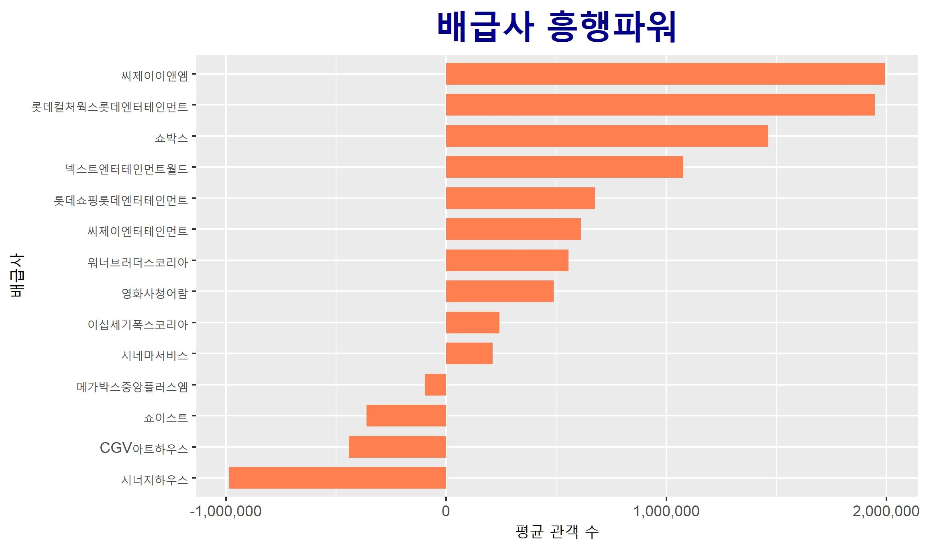
03
분석 결과
배급사 파워
5번 이상의 영화를 배급한 배급사로 회귀모델을 생성
결정계수와 수정된 결정계수의 값이 0.1~0.2 사이의 값을 갖는 모델로
배급사 회귀모델은 스타의 회귀모델보다 더 적은 설명력을 가진다.

Slide 21
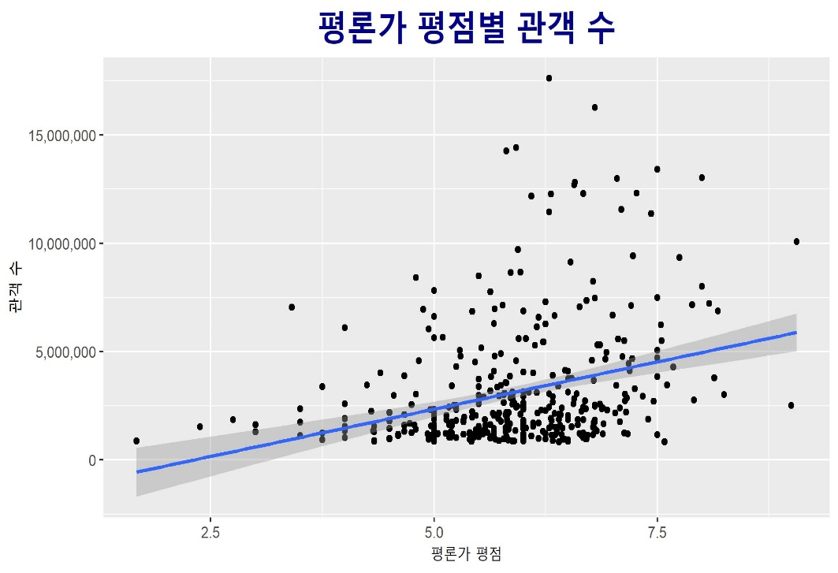
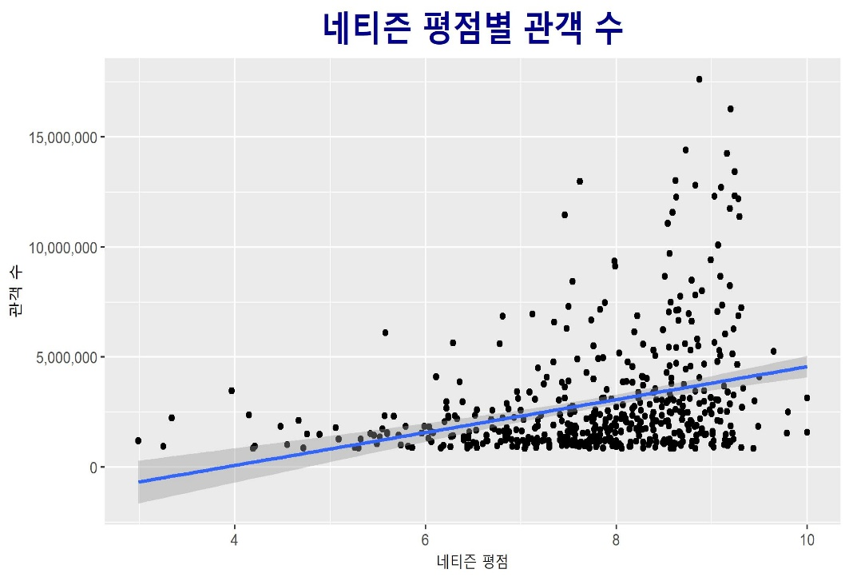
03
분석 결과
비평가, 수용자의 평가 - 네이버
슬라이드에 어울리는 적절한 내용으로 채워주세요
평점과 관객수의 산점도 그래프를 그려보니 우상향하는 그래프를 가진다.
평점과 관객수의 상관 관계는 0.31 정도의 양의 상관관계를 가진다.
하지만, 평점의 경우 평점을 올린 시기가 중요한데 평균 평점을 가지고 하다보니 반영되지 않았다.

Slide 22
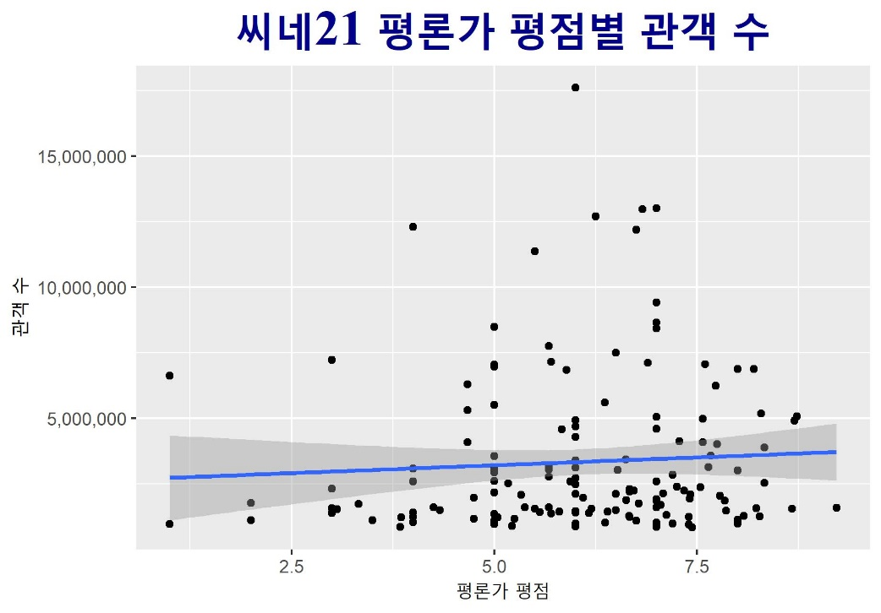
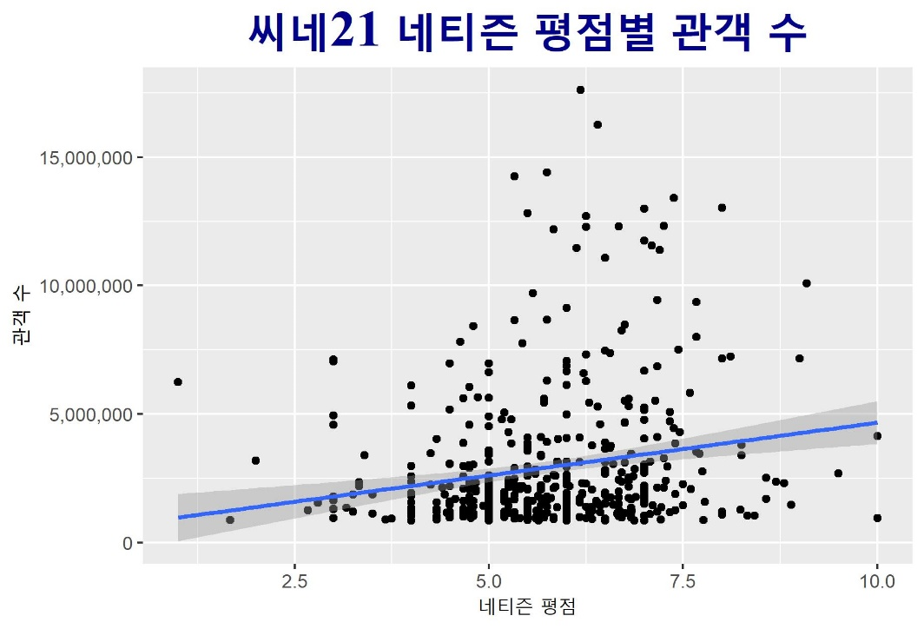
03
분석 결과
비평가, 수용자의 평가 - 씨네21
씨네21 평점의 경우 네이버 영화 평점의 그래프보다 기울기가 작은 것을 볼 수 있다.
하지만, 평론가와 네티즌평점 모두 미세하나 양의 상관관계를 가진다.

Slide 23

04
향후 계획 및 Q&A
향후 계획
1
평점의 경우 동명 영화 처리에 문제가 있는 것을 발견,
그 문제를 해결해야 더 정확한 결과가 나올 것
2
각 회귀모델의 설명력을 어떻게하면 더 높일 수 있을까?
3
영화 평점에 함께 올라오는 코멘트를 처리해 어떤 단어가
많이 나오면 평점과 흥행에 좋은 영향을 미치는지 분석

Slide 24

04
향후 계획 및 Q&A
Q & A

Slide 25
Made by CHANUNE
Thank you

